Slide 1
Formální jazyky a překladače
Implementace překladače imperativního jazyka IFJ22
Mazurava Maryia (xmazur08)
Vinogradova Alina (xvinog00)
Taipova Evgeniya (xtaipo00)
Krupenko Ekaterina (xkrupe00)
08.12.2022

Slide 2
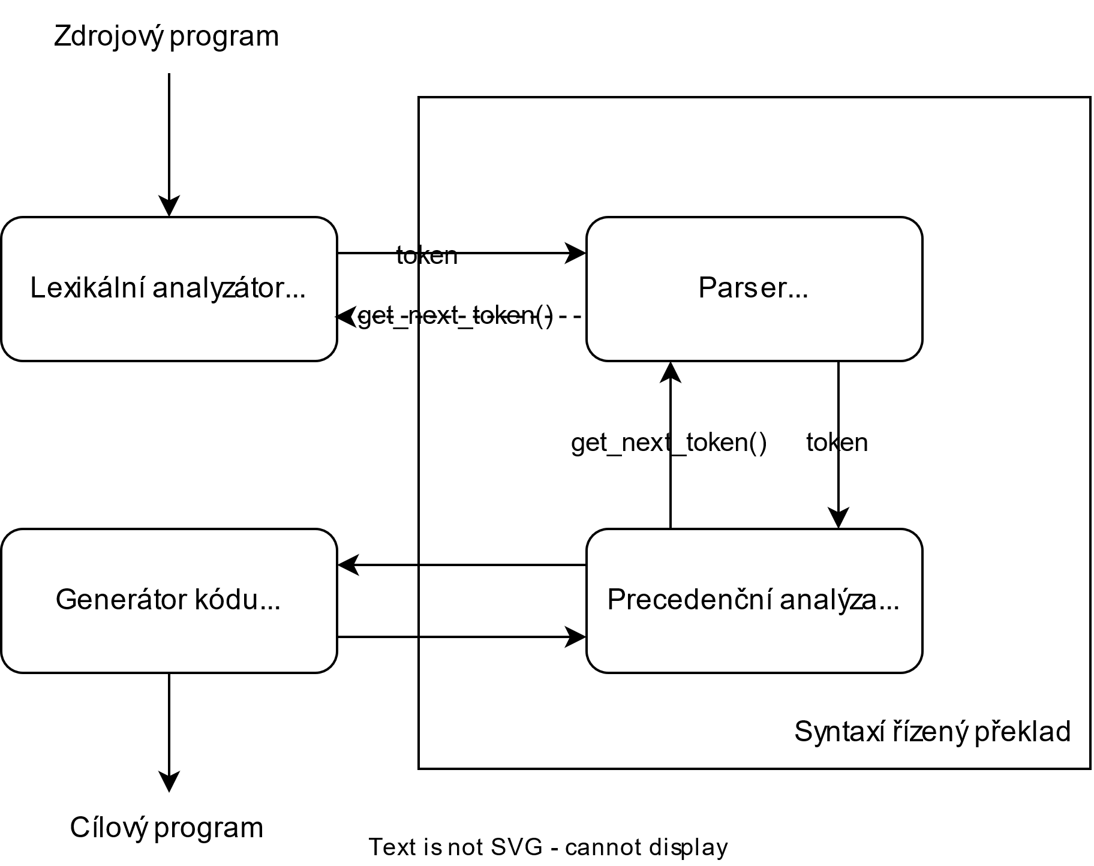
Úvod
Cíl – program, který přijímá kód v jazyce IFJ22 jako vstup a po zpracování jej překládá do mezikódu IFJcode22.
Implementace:

Slide 3
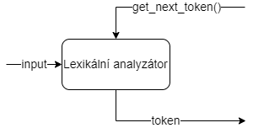
Lexikální analýza
Realizován podle vytvořeného deterministického konečného automatu.
Hlavní akce:
čte token
získání typu tokenu
získání atributu tokenu

Slide 4
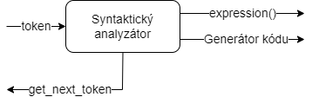
Syntaktická analýza
Syntaktický analyzátor je hlavní modul překladače a řídí všechny ostatní části.
Metoda shora dolů. Přijímá tokeny z lexikálního analyzátoru a předává je jiným modulům v závislosti na typu tokenu.

Slide 5
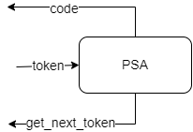
Precedenční analýza
Zpracovává výrazy
Používá precedenční
tabulku a pravidla

Slide 6
Sémantická analýza
Tabulka symbolů
Implementována pomocí tabulky s pozptýlenými položkami

Slide 7
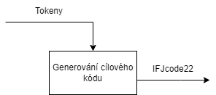
Generátor kódu
Generování funkcí
Generování argumentů funkce
Vestavěné funkce

Slide 8
Děkuji za pozornost

